Slide 1

دفتر
العب و تعلم
الصف الخامس
مادة الحديث

Slide 2


عبدالله بن مسعود رضي الله عنه
الصدق
محتويات الكتاب
مرحبا
بك طالبتي
في دفتر
(العب و تعلم )
الأمانة
عبدالله بن عمرو رضي الله عنه
أسئلة فورية
ألعاب تعليمية
مسابقات
ألغاز
-أكمل الناقص
من أنا؟
فكر معنا
سؤال الكنز
افتح الصندوق
ساعي البريد
اطرح سؤالا
من القائل
لعبة الأضداد
الحلم
عمران بن حصين رضي الله عنه
الرحمة
صهيب بن سنان رضي الله عنه
الحياء
أبي هريرة رضي الله عنه
الصبر
التواضع

Slide 3



(إن الصدق يهدي إلى ......... و إن البر يهدي إلى .................. و لا يزال الرجل يصدق ويتحرى ......... حتى يكتب عند الله .................., و إن الكذب يهدي إلى .................. و إن الفجور يهدي إلى ................. و إن الرجل يكذب حتى يكتب عند الله ...............)
 | العبارة | القائل
1 | (والله لا يخزيك .. إنك تصدق الحديث)
2 | (ما جربنا عليك كذبا قط)
1-اسم جامع لكل خير.................
2-اسم جامع لكل شر...................

Slide 4




ماذا فعل النبي صلى الله عليه وسلم بأموال قريش التي كانت ودائع عنده عندما أراد الهجرة؟
مثلي لمعاني الأمانة؟
أذكري قصة وضع الحجر الأسود قبل بعثة النبي صلى الله عليه وسلم؟
ماهي أعظم أمانة قام بها النبي صلى الله عليه وسلم بعد البعثة؟

Slide 5




اختاري الإجابة الصحيحة:
1- قاتلهم
2-دعا عليهم بالهلاك
3-دعل لهم بالهداية
ماهو موقف النبي صلى الله عليه وسلم من قبيلة (دوس)
و ترك | والتثبت | الغضب | التعقل | في الأمور
أذكري قصة النبي صلى الله عليه وسلم مع الأعرابي الذي جذب رداءه؟
ما هو ضد الحلم؟

Slide 6



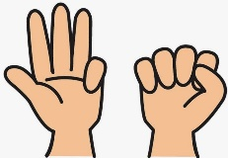
سؤال الكنز
بماذا شبه النبي صلى الله عليه وسلم المؤمنين في توادهم وتراحمهم؟
وصف الله نبيه محمد صلى الله عليه وسلم بأنه..........
ووصف رسالته بأنها......
م | عنوان القصة
1 | قصة الطفل في الصلاة
2 | رحمته بالشباب
3 | قصة البعير
4 | قصة طائر الحمرة
5 | قصة وادي النمل
من و صل الرحم مع أقاربه.........الله
ومن قطع الرحم ..............الله
عددي صور لصلة الرحم ؟

Slide 7



زاوجي بين العامودين
عرفي الحياء؟
محبة الله ودخول الجنة
خلق الحياء
محبة الناس والقبول
شعبة من شعب الإيمان
ثمرات الحياء في الدنيا
ثمرات الحياء في الآخرة
الامتناع عن الحديث في المجلس أو في الإذاعة المدرسية | النصح والتكلم بالكلام الحسن أمام الآخرين
كيف كان حياء النبي صلى الله عليه وسلم عندما يريد نصح أحدهم؟

Slide 8

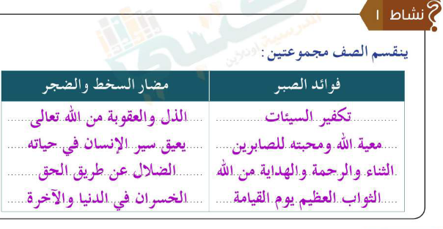

ما هو المصطلح
حبس النفس عن الجزع و السخط وقت المصيبة
ص
ال
ب
ر
صبر النبي صلى الله عليه وسلم في غزوة أحد؟

Slide 9





للسراء- الضراء
السراء
صفي حال المؤمن في السراء و الضراء
السراء
الضراء

Slide 10

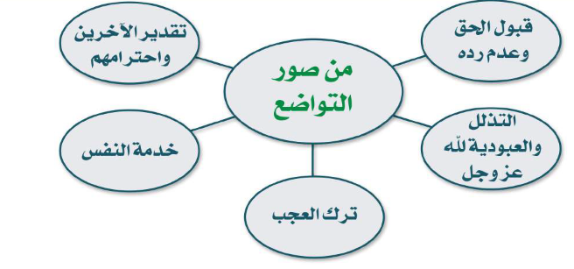

لين الجانب- وعدم احتقار الناس – وقبول الحق – وخدمة النفس
-ما نقصت ........من مال
-وما زاد الله عبدا بعفوا إلا..........
- وما تواضع أحد لله إلا ..............
صفي لنا تواضع النبي صلى الله عليه وسلم؟
ر | ف | ع | ة
ص | د | ق | ة
ع | ز | ا

Slide 11
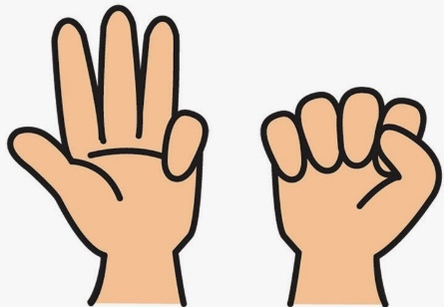

عددي الرواة الذين تم دراستهم في منهج الحديث لهذا الفصل؟
هيا بنا

Slide 12


تميز أبو هريرة رضي الله عنه بفضائل لم تكن لغيره من الصحابه . ماهي؟
الذي كان مجاب الدعوة رضي الله عنه
حافظ الأمة رضي الله عنه
عمران بن حصين رضي الله عنه

Slide 13

عبدالله بن عمرو بن العاص رضي الله عنه
قال عنه النبي صلى الله عليه وسلم : (نعم الرجل عبدالله و أبو عبدالله و أم عبدالله)
من أول من جهر بالقرآن؟
عبدالله بن مسعود رضي الله عنه

Slide 14


قضيت معك طالبتي وقتا ممتع...

